Slide 1





处处在线的学习与生活
张家港市暨阳湖实验学校 郭芳

Slide 2


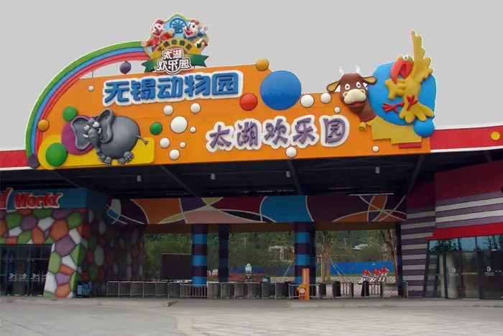

师生分享旅游经历

Slide 3
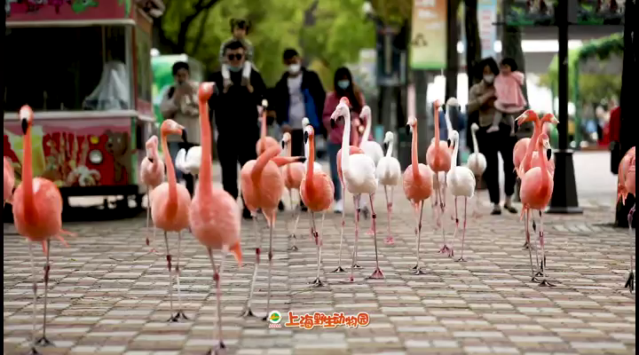
一、情景导入，激发兴趣

Slide 4

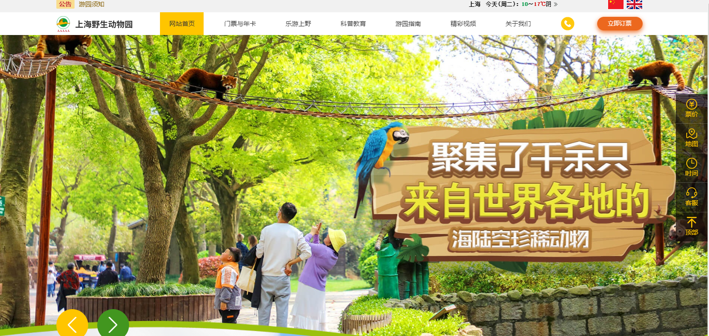

1.浏览网页 获取信息

Slide 5
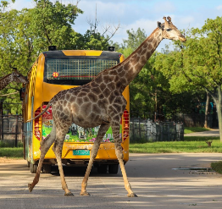

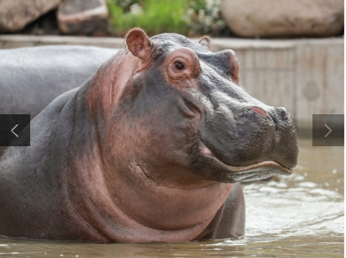
找一找
看谁找的快！
交流后完成《学习单》第1题

Slide 6
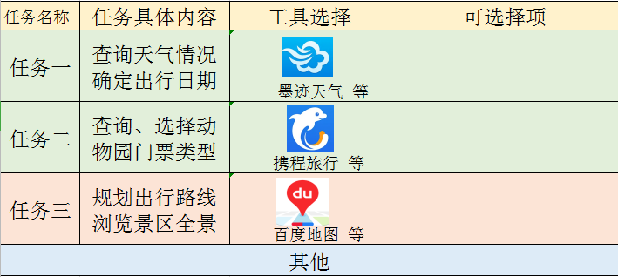

先交流，再完成《学习单》活动2
2.分组活动 多样体验

Slide 7


三、价值引领，规范行为
遇到过吗？
你怎么做？

Slide 8

三、价值引领，规范行为

Slide 9
四、自我评价，体会收获
1.我能使用“浏览器”浏览信息。( )
A.★★★ B.★★ C.★
2.我能说出一些在线工具的名称。( )
A.★★★ B.★★ C.★
3.我能利用常用的在线工具帮助我们的学习与生活。( )
A.★★★ B.★★ C.★
4.我能在上网时注意安全，保护自己的隐私。( )
A.★★★ B.★★ C.★

